Slide 2
Menzione Speciale a Pierfrancesco
Pierfrancesco, cieco e lavoratore pubblico della provincia di Nuoro, convinto che portare sui tavoli sindacali le istanze dei lavoratori disabili o svantaggiati possa migliorare le condizioni lavorative di tutti, ha trovato nella Cisl un luogo di ascolto, attenzione e messa in rete di proposte e competenze.

Slide 3
Menzione Speciale a Stella (nome di fantasia)
Stella si è trovata ad affrontare la pandemia in un grave disagio economico e con due bambini, di cui uno affetto da autismo. Grazie alla Cisl e all’Anteas ha ottenuto assistenza anche durante il lockdown, presentato istanze di benefici, ricevuto beni alimentari di prima necessità. Questo incontro ha fatto crescere anche la Cisl stessa, che ha sottoscritto protocolli e instaurato collaborazioni con Caritas, centro antiviolenza e associazioni del territorio

Slide 4
Menzione Speciale a Lorenzo
Lorenzo, uomo calabrese con sindrome di down e complicazioni invalidanti del midollo cervicale, che, grazie al progetto “Io non sono solo” di Anteas, può godere di auto con pedana e “braccia amiche” per gli spostamenti.
Persino nel periodo pandemico.

Slide 5
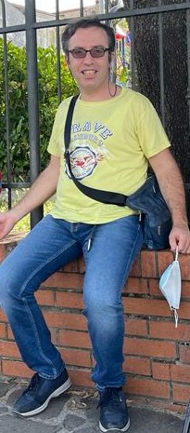
Menzione Speciale a Giorgio
Giorgio, uomo con invalidità fisica, che proprio durante l’emergenza Covid ha iniziato il proprio impegno alla guida dell’Unione Sindacale Comunale di Chieuti, nel foggiano.

Slide 6
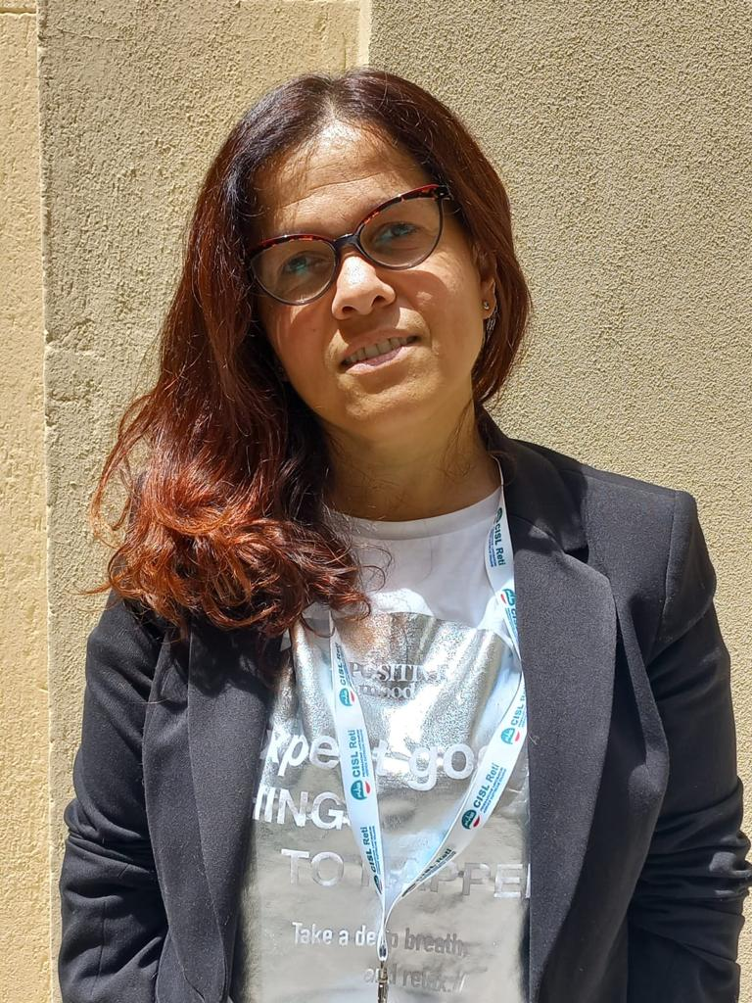
Menzione Speciale a Roberta
Roberta, RLS Cisl, lavoratrice, affetta da acondroplasia e felicemente madre. Con determinazione e costanza si è convintamente impegnata nelle attività sindacali, sia nell’ambito della salute e sicurezza che nella rappresentanza nel Fondo Previdenziale Integrativo.

